Slide 1
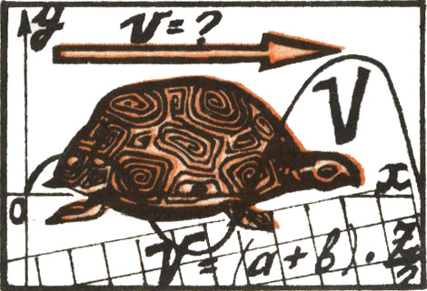
Муниципальное общеобразовательное учреждение «Лицей № 4» г. Саратов
Интегрированный урок: математика-физика
9 класс
Учитель физики:
Лекомцева Т.П.
Учитель математики:
Сугоняев И.М.
Саратов 2011

Slide 2
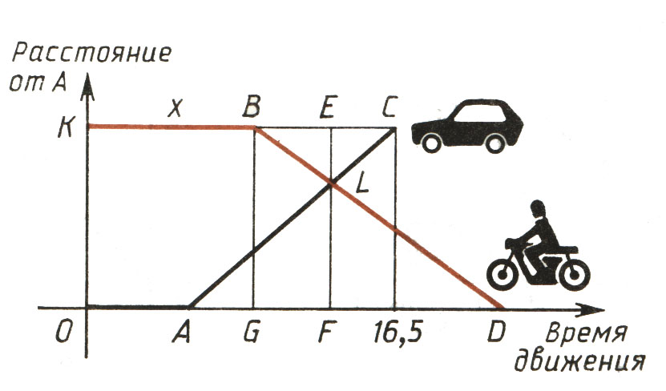
Тема урока:
Свойства линейной функции и графическое изображение механического движения
формирование умений применять математические модели к решению задач по физике
Цель урока:

Slide 3
Задачи урока:
показать, как связаны между собой следующие понятия
Математика
Физика
Линейная функция
Равномерное,
равнопеременное движение
Формулы: y=kx+b,
y=kx, y=b
Формулы: x=x₀+vt, v=const
v=v₀+at, a=const
Графики
этих функций
Графики v(t), x(t), a(t)
Графические задачи
научить учащихся применять свои знания о свойствах линейной функции при решении графических задач по физике.

Slide 4
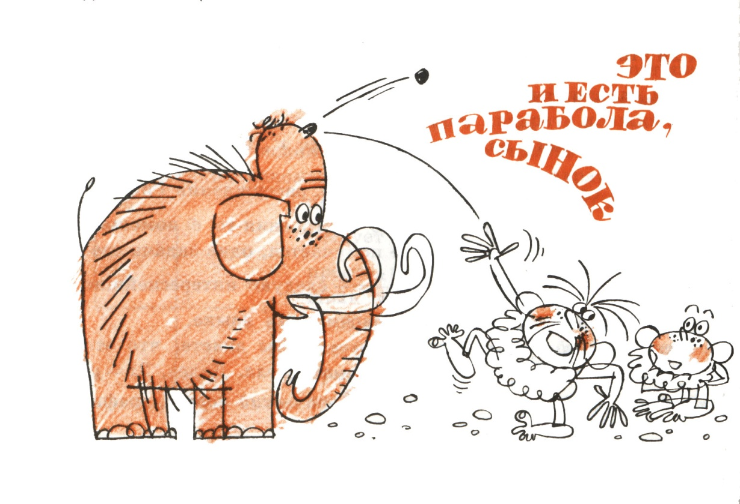
Эпиграф урока:
«С физикой – в жизнь,
в суть – с математикой»

Slide 5
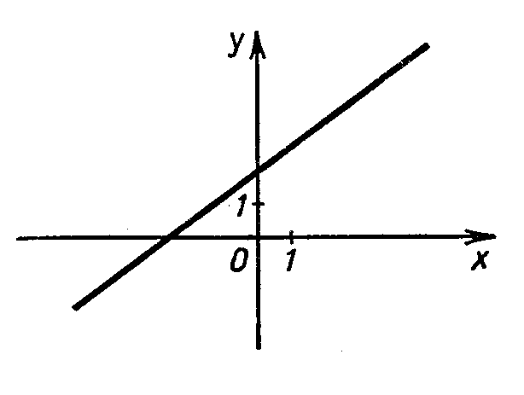
Диагностический тест:
1.Это график
а) линейной функции;
б) квадратичной функции.
2.Эта функция
а) возрастающая;
б) убывающая.
3.Это график функции, которая задана формулой
а) y=kx;
б) y=kx+b.

Slide 6
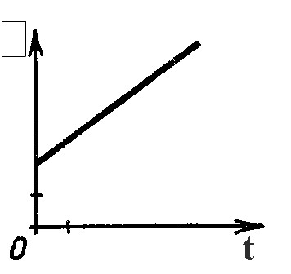
а) скорости от времени; б) координаты от времени.
4.Если движение равномерное, то это
график зависимости.
5.Если это график v (t), то это движение
а) равноускоренное;
б) равнозамедленное.
6.Если это график зависимости координаты от времени x (t), то движение
а) равномерное;
б) равнопеременное.

Slide 7
Правильные ответы.
 | а | б
1
2
3
4
5
6

Slide 8
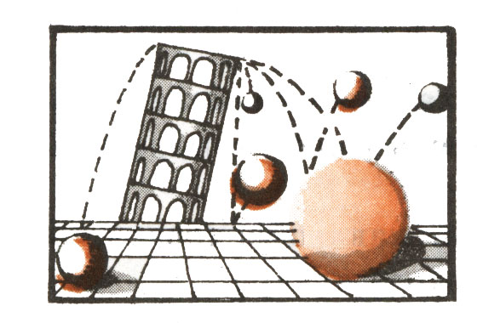
Дорогу к истине трудно сыскать,
Иди же в путь и не мешкай.
Промах, промах
И промах опять!
Но меньше,
Меньше
И меньше!

Slide 9
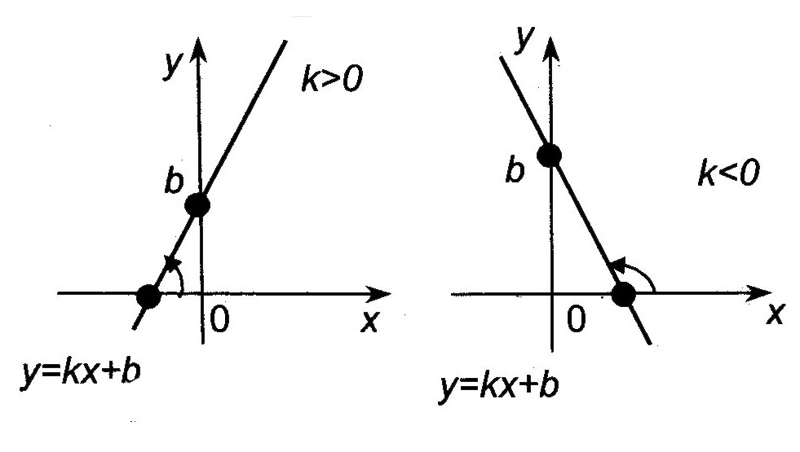
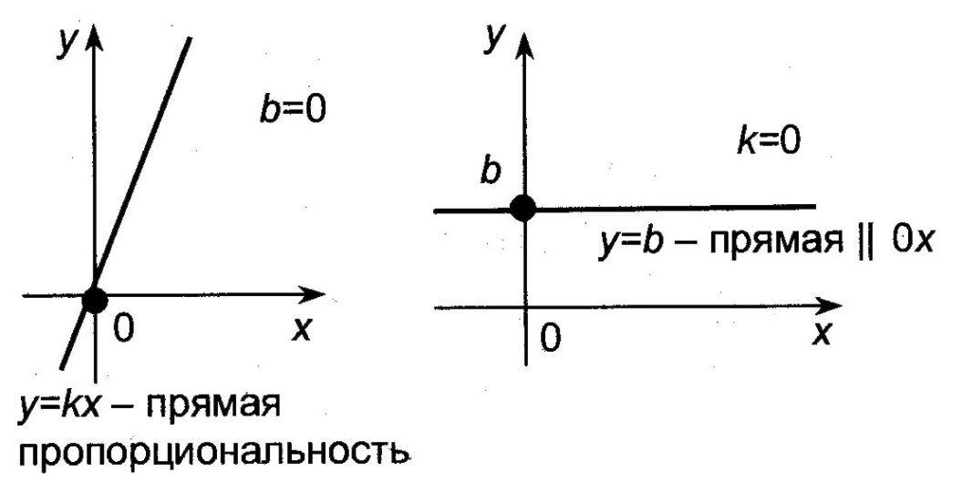
Повторим определение и свойства линейной функции

Slide 10
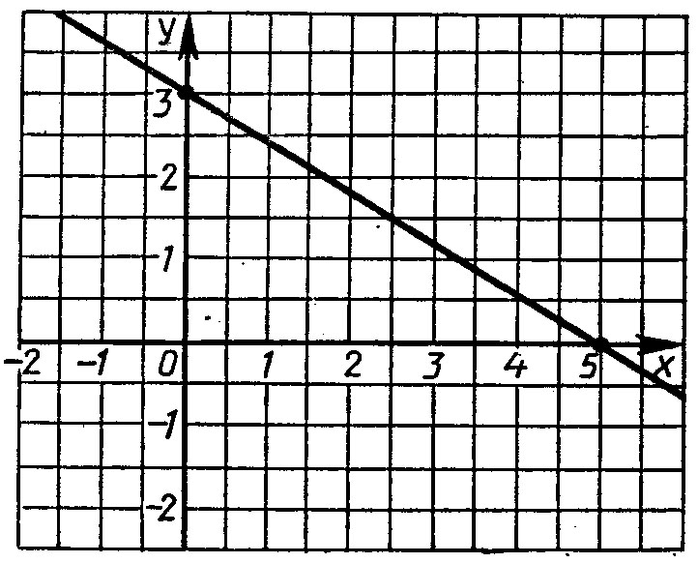
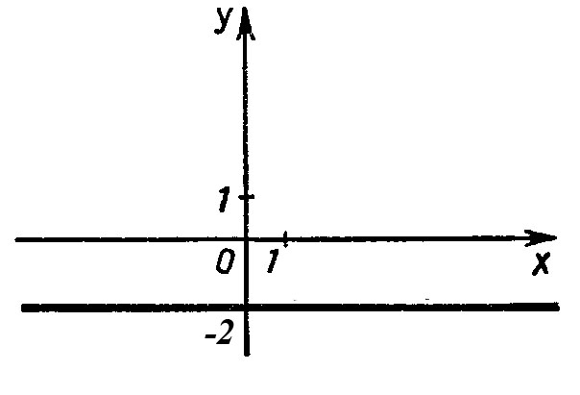
Решаем задачи по математике
1. Построить графики функций, заданных формулами
а) y=3+0.5x
б) y= -2x
в) y= 4
2. По графику функции записать формулу, которой задается эта функция
а)
б)

Slide 11
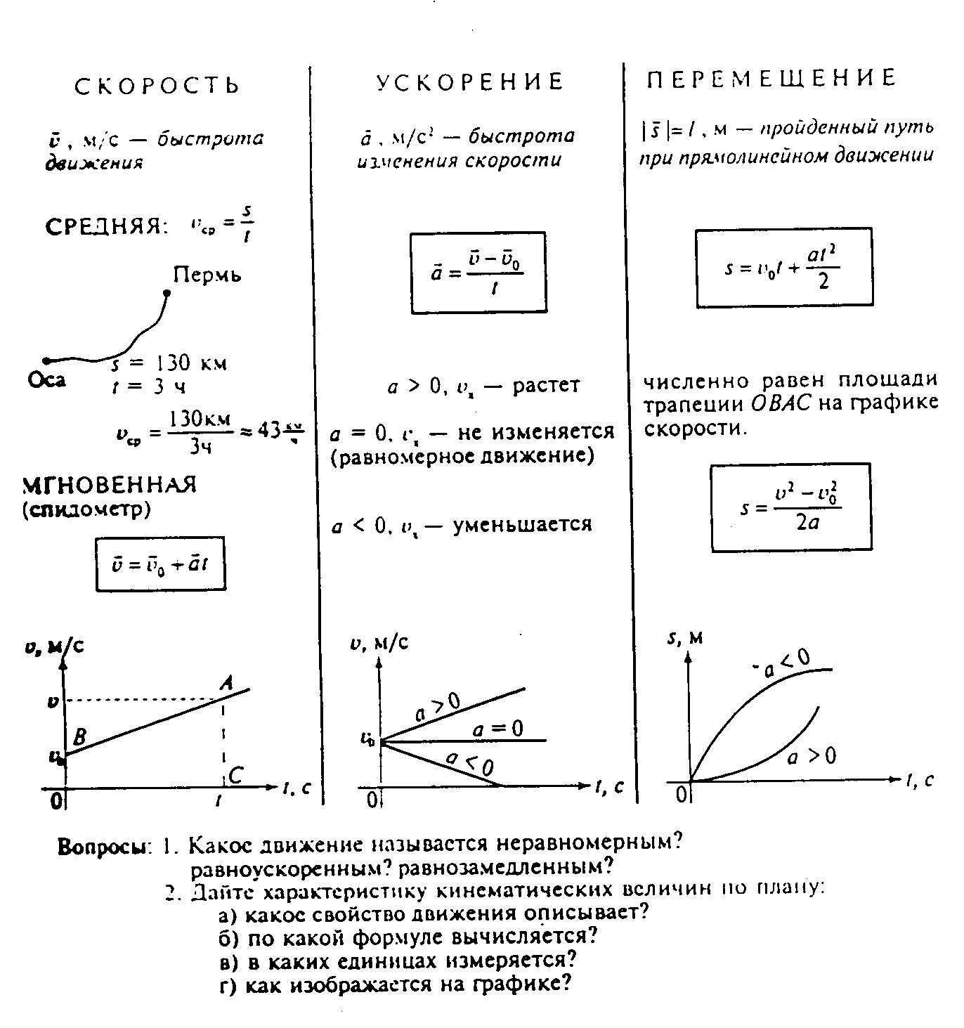
Повторяем физику
Равнопеременное движение

Slide 12
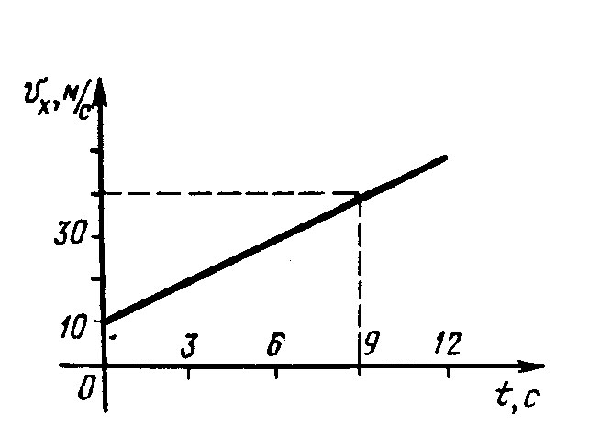
Решаем задачи по физике
Проекция скорости движущегося тела изменяется по закону
v_{x}=10-2t (величины измерены в СИ).
а) Опишите характер движения тела.
б) Найдите проекцию начальной скорости, модуль и направление вектора начальной скорости.
в) Найдите проекцию ускорения, модуль и направление
вектора ускорения. Как направлен вектор ускорения по отношению к вектору начальной скорости?
г) Напишите уравнение зависимости проекции ускорения от времени.
д) Постройте графики зависимости v_{x}(t) и а_{х}(t).
2. На рисунке изображен график зависимости проекции скорости движения материальной точки от времени.
а) Определите вид движения.
б) Найдите модуль и направление начальной скорости.
в) Вычислите проекцию ускорения, определите модуль и направление вектора ускорения.
г) Напишите уравнение зависимости проекции скорости этого тела от времени.

Slide 13
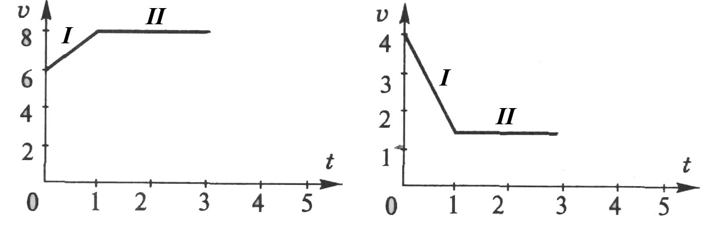
Самостоятельная работа
Вариант 1
Вариант 2
На рисунке изображен график зависимости проекции скорости движения материальной точки от времени. Для каждого участка:
а) Определите вид движения.
б) Найдите модуль и направление начальной скорости.
в) Вычислите проекцию ускорения, определите модуль и направление вектора ускорения.
г) Напишите уравнение зависимости проекции скорости этого тела от времени.
д) Постройте график зависимости a(t)

